Slide 1
微专题
基 因 表 达 的 调 控

Slide 2
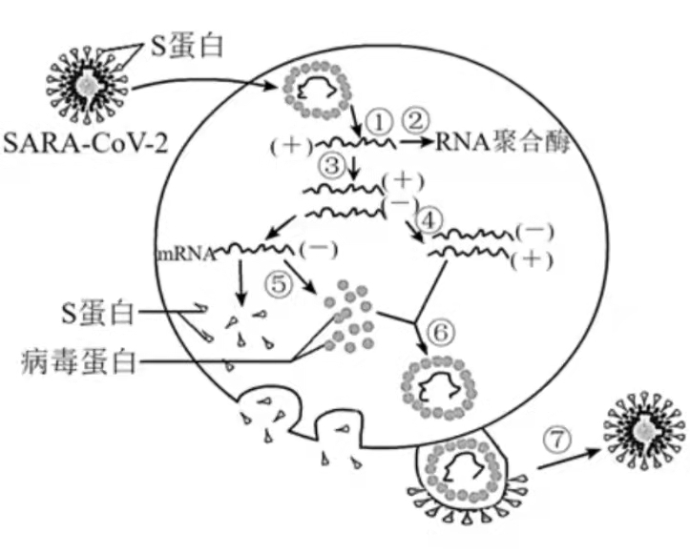
【自主研学，横向延展】
新冠肺炎的病原体为新型冠状病毒(SARA-CoV-2)，是一种单链RNA包膜病毒。SARA-CoV-2感染宿主细胞并繁殖的过程如图1所示。
思考1：图1中，新冠病毒RNA通过②合成RNA复制酶，该过程的场所在哪里?原料是什么?需要RNA 复制酶参与的过程有哪些(填序号）?
宿主细胞的核糖体 氨基酸 ③④
图1
延迟符

Slide 3
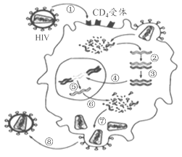
人类免疫缺陷病毒（HIV)由核衣壳和包膜两部分组成，核衣壳包括衣壳蛋白、两条单链RNA、逆转录酶等。艾滋病毒（HIV）入侵T细胞及其繁殖过程如图2所示。
思考2：图2中，参与过程②和过程⑤分别是什么酶?与过程⑥相比，⑤过程特有的碱基互补配对方式是什么?
逆转录酶 RNA聚合酶 T-A
图2
延迟符

Slide 4
图1
图2
思考3：两种病毒如何做到短时间内迅速合成大量蛋白质的?
一条mRNA上结合多个核糖体
延迟符

Slide 5
思考4：观察图1、图2，构建正常T细胞、SARA-CoV-2和HIV增殖过程中遗传信息的传递路径（文字+箭头）。
中心法则
T 细胞:
思考4
SARA-CoV-2:
延迟符

Slide 6
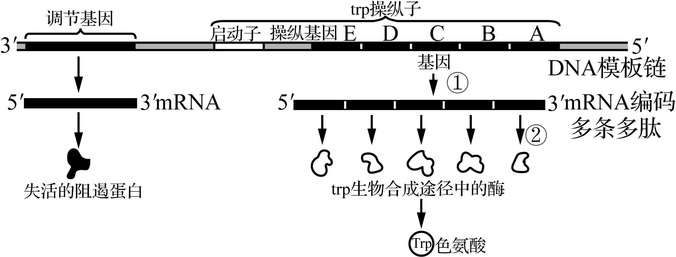
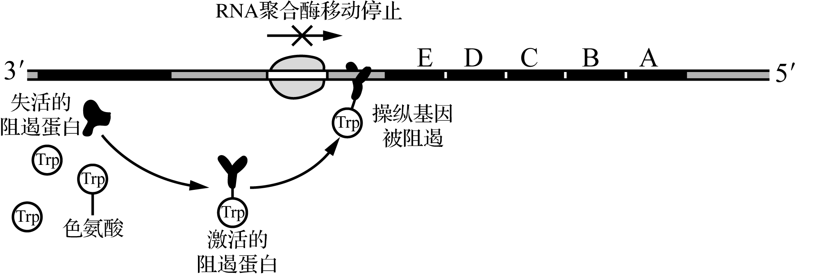
【深思熟虑，纵向开发】
资料1：原核生物中，大多数基因表达的调控是通过操纵子机制实现的。如大肠杆菌中，结构基因E、D、C、B、A直接编码色氨酸合成所需酶类，这些基因的上游有若干对这些基因起调控作用的序列，其中操纵基因对这些基因起着“开关”的作用，直接控制它们的表达，调节基因能够对“开关'起着控制作用。具体机制如图所示：
环境中没有色氨酸时
环境中有色氨酸时
_{任务一}
分析大肠杆菌通过操纵子调控基因表达的机制，该机制有何意义?
延迟符

Slide 7
_{任务一}
分析大肠杆菌通过操纵子调控基因表达的机制，该机制有何意义?
环境中没有色氨酸时
环境中有色氨酸时
当培养基中无色氨酸时，调节基因编码的阻遏蛋白失活，不与操纵基因结合，结构基因表达催化合成色氨酸的酶。
当培养基中有大量色氨酸时，阻遏蛋白与色氨酸结合而改变构象，形成活性阻遏物,与操纵基因结合，阻遏结构基因转录。
意义：避免了物质和能量的浪费。

Slide 8
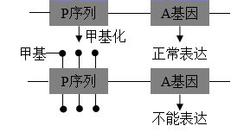
资料2：随着分子遗传学的发展,“DNA甲基化影响基因表达“的研究越来越受到关注。某种小鼠体内的A基因能控制蛋白X的合成，a基因不能控制蛋白X的合成。蛋白X是小鼠正常发育必需的一种蛋白质，缺乏时小鼠表现为个体较小(侏儒鼠)。A基因的表达受到A基因上游一段DNA序列(P序列)调控。P序列甲基化(胞嘧啶上添加一CH₃) 后，A基因不能表达; P序列非甲基化时，A基因正常表达，如图。A基因的P序列在精子中是非甲基化的，传给子代后能正常表达，在卵细胞中是甲基化的，传给子代后不能表达。
_{任务二}
分析P序列甲基化影响A基因表达的机制，某基因型为Aa的小鼠是侏儒鼠，解释其原因。若纯合的侏儒雌鼠与纯合的正常雄鼠杂交得F₁，F₁雌雄个体间随机交配，则F₂的表现型与比例如何？

Slide 9
_{任务二}
分析P序列甲基化影响A基因表达的机制，说出基因型为Aa的小鼠是侏儒鼠的原因。若纯合的侏儒雌鼠与纯合的正常雄鼠杂交得F₁，F₁雌雄个体间随机交配，则F₂的表现型与比例如何？
小鼠的A基因来自卵细胞，P序列甲基化，A基因不能表达，蛋白质X不能合成，小鼠表现为个体矮小。
正常鼠：侏儒鼠=1:1

Slide 10
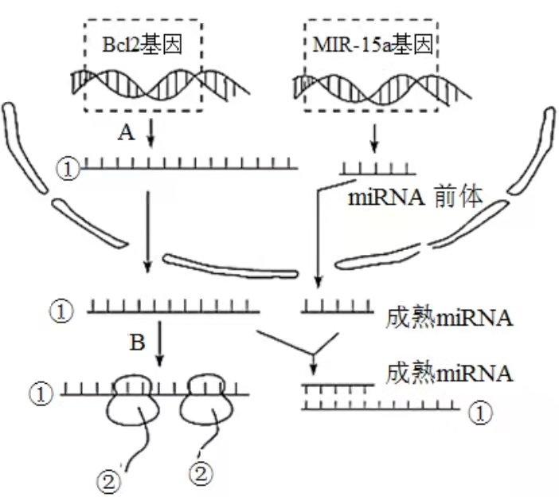
资料3：科学家研究发现细胞中并不是所有基因都是编码蛋白质的，有一些基因可以产生不编码蛋白质的miRNA来调控其他基因的表达。下图所示的MIR -15a 就可以形成miRNA调控BCL2抗调亡基因，具体过程如下图所示。请分析回答:
_{任务四}
分析miRNA调控BCL2基因表达的机制
MIR -15a基因转录的miRNA能与BCL2基因转录生成的mRNA发生碱基互补配对，形成双链结构，阻止翻译过程。

Slide 11
基因表达的调控
DNA分子
甲基化
编码区
基因
启动子
操纵基因
终止子
miRNA结合
翻译区
mRNA
肽链
肽链剪切
蛋白质

Slide 12
【穷理明辨，点拨启悟】
如何从基因表达调控的角度治疗新冠肺炎，说说你的思路。
图1

Slide 13
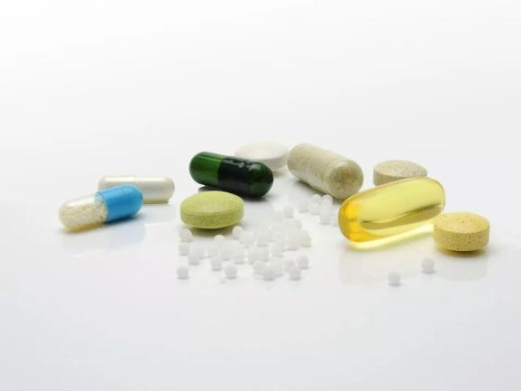
科技前沿
抗新冠病毒药物
VV116 在体外对新冠病毒原始病毒株和变异株都有显著的抑制活性作用。
FB2001 针对新冠病毒复制周期过程中的一个非常重要的靶标3CL蛋白水解酶
普克鲁胺 抑制新冠病毒进入细胞的两个重要蛋白质（ACE2和TMPRSS2）阻止病毒从细胞外进入到细胞内进行复制。

Slide 14
【学以致用，迁移生成】
1 C
2
（1）细胞核 细胞核和细胞质
（2）翻译 五碳糖和部分碱基
（3）诱导沉默复合体中的核酸酶活化后，会使mRNA降解，使相应基因的翻译受阻
3
（1）果实 逆转录酶，TaqDNA聚合酶
（2）翻译 卡那霉素 四环素
延迟符

Slide 15
谢 谢 ！
延迟符
延时符

